Slide 1

第三节 估计量的评选标准
一、问题的提出
二、无偏性
三、有效性
四、相合性
五、小结

Slide 2

一、问题的提出
对于同一个参数,
用不同的估计方法求出的
估计量可能不相同.
问题
(1)对于同一个参数究竟采用哪一个估计量好?
(2)评价估计量的标准是什么?
本节介绍几个常用标准.

Slide 3




二、无偏性
无偏估计的实际意义: 无系统误差.

Slide 4

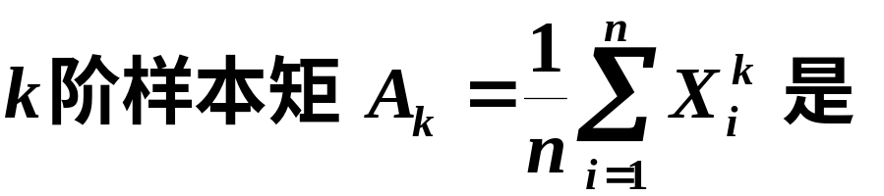


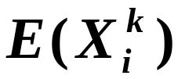




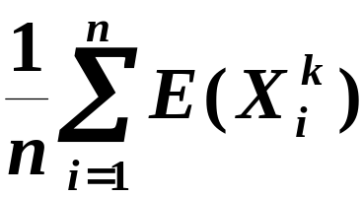


例1
证
故有
即

Slide 5


特例:
不论总体X 服从什么分布,
只要它的数学期
望存在,

Slide 6


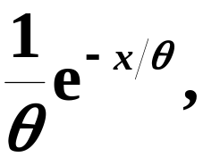











例2
证
因为

Slide 7
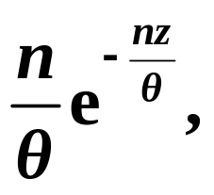
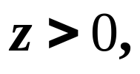
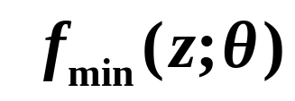




故知
由以上两例可知, 一个参数可以有不同的无偏
估计量.
补充例题

Slide 8



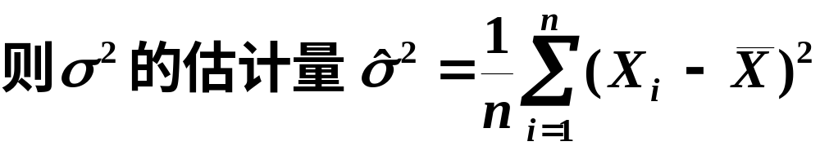

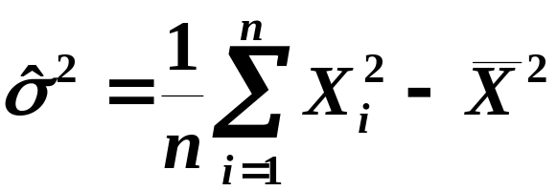



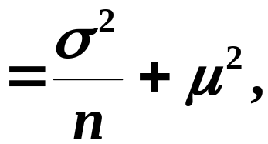


补充1
证

Slide 9
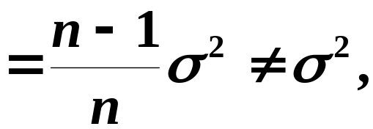

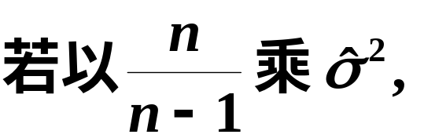
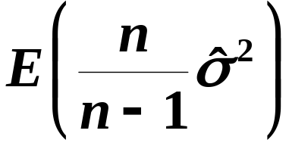
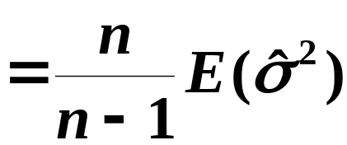

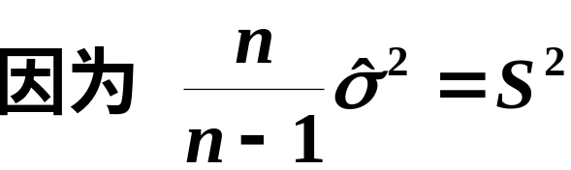
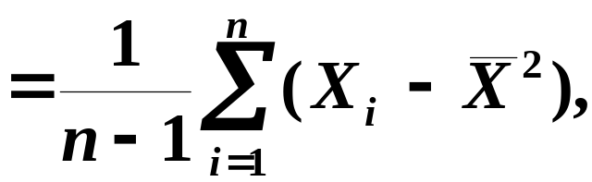


(这种方法称为无偏化).

Slide 10






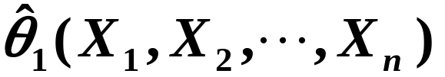


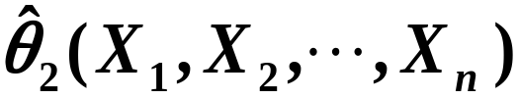



三、有效性
由于方差是随机变量取值与其数学期望的偏
离程度的度量,
所以无偏估计以方差小者为好.

Slide 11


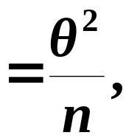



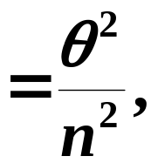






例3
（续例2）
证
由于
故有

Slide 12


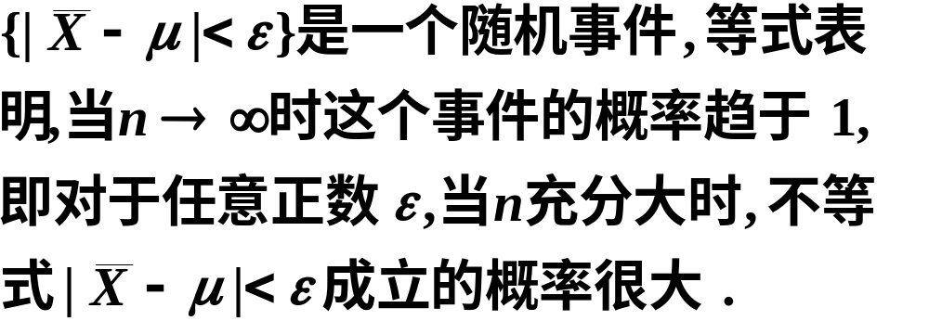

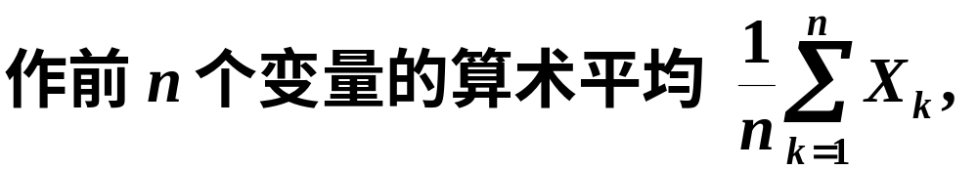



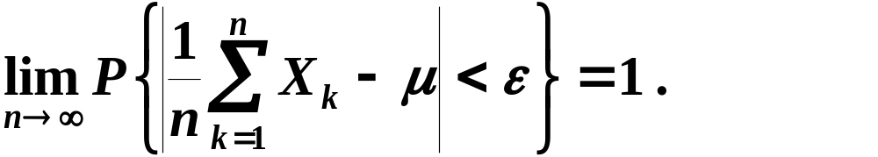
补充：
1. 弱大数定理（辛钦大数定理 ）

Slide 13

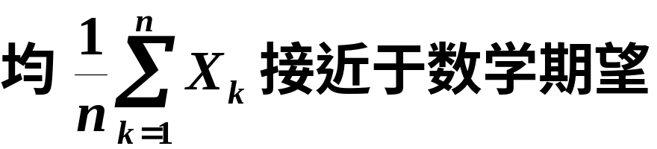
说明
（这个接近是概率意义下的接近）
即在定理条件下,
n个随机变量的算术平均,
当n无限增加时,
几乎变成一个常数.

Slide 14

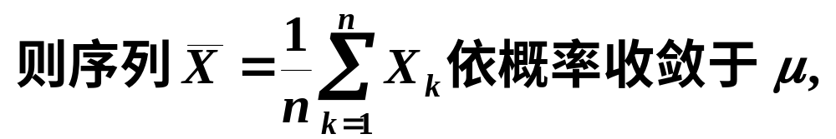
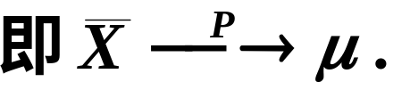



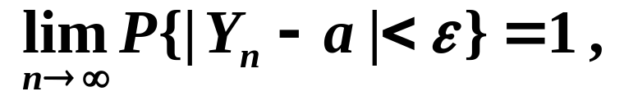

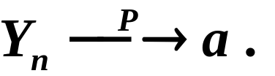
弱大数定理（辛钦大数定理）还可表述为：

Slide 15
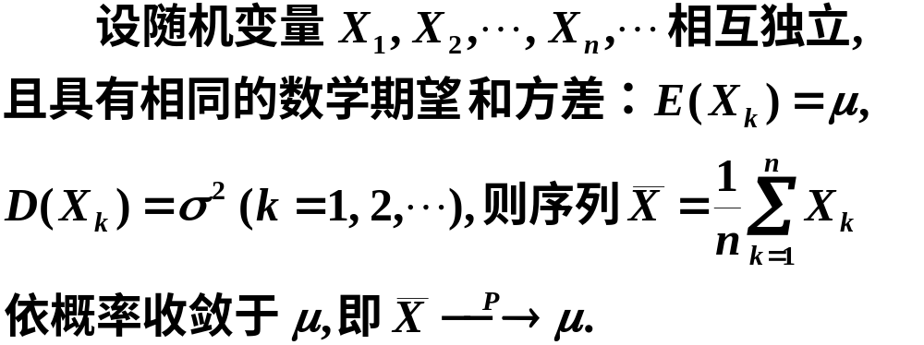
定理一的另一种叙述:

Slide 16

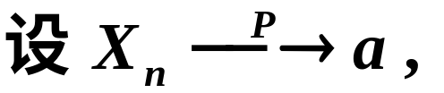
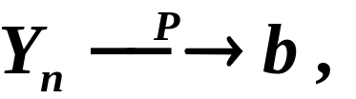

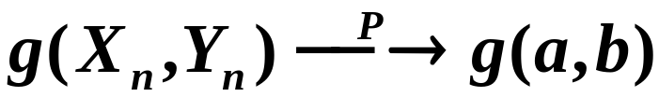
依概率收敛序列的性质:

Slide 17



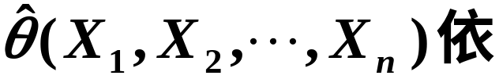













四、相合性
例如

Slide 18
相合性是对估计量的一个基本要求,
不具备
相合性的估计量是不予以考虑的.
由最大似然估计法得到的估计量,
在一定条
件下也具有相合性.
估计量的相合性只有当样本容量相当大时,
才能显示出优越性,
这在实际中往往难以做到,
因此,
在工程中往往使用无偏性和有效性这
两个标准.

Slide 19

五、小结
无偏性
估计量的评选的三个标准
有效性
相合性

Slide 20

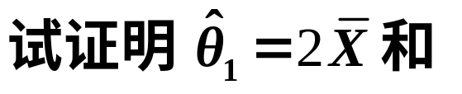
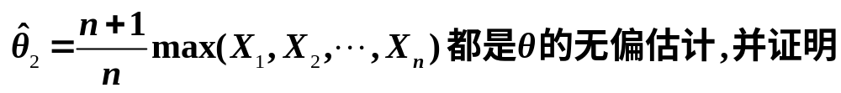
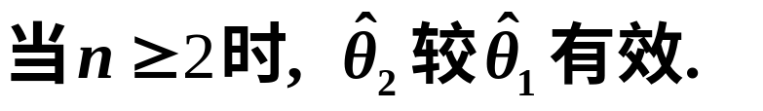
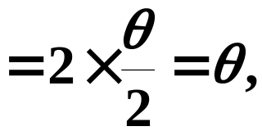


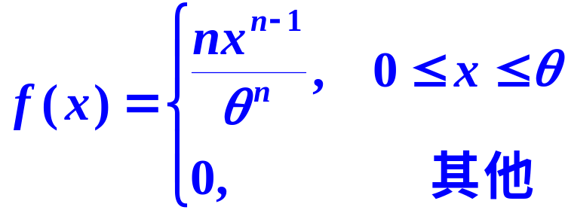
练习
证

Slide 21
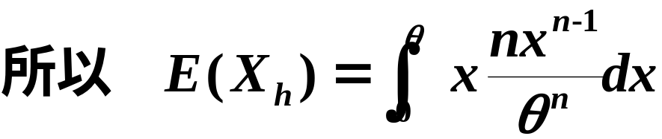
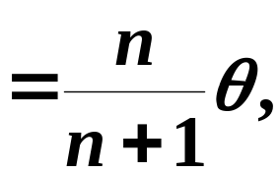

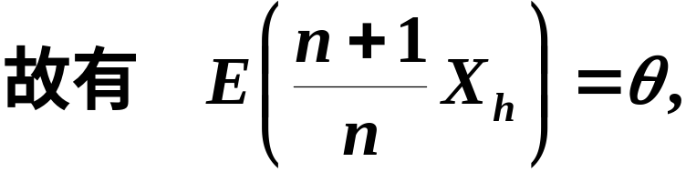
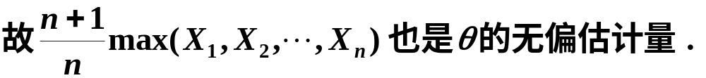
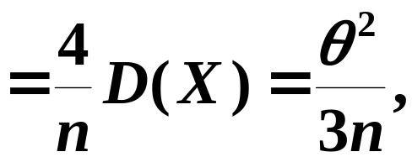

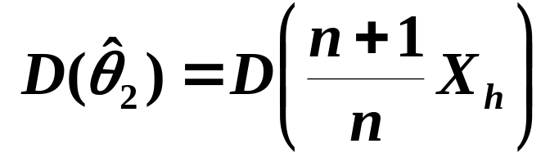
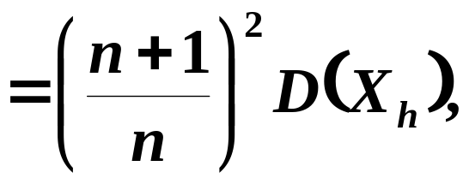

Slide 22
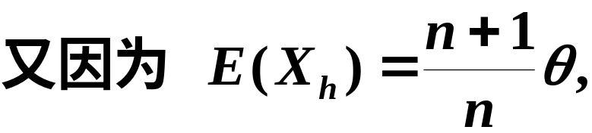
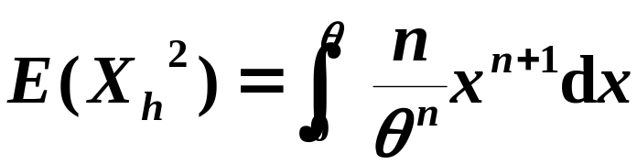
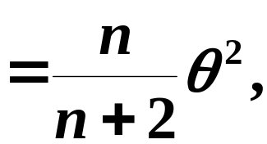
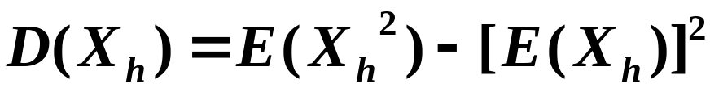
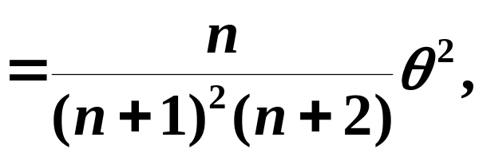





Slide 23
课后作业
练习+
P177 11, 12, 13(1)
+ 线上平台作业
提交时间：周五19：00
提交地点：格致中楼（理学院）411

